Slide 1
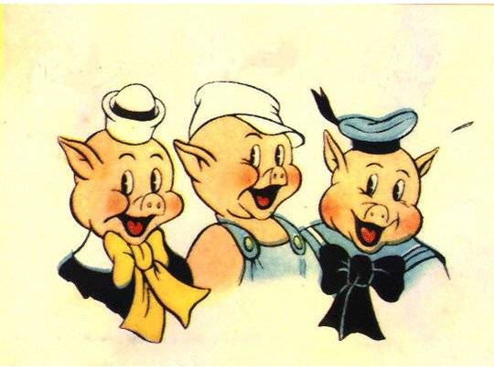
Творчески-игровой проект по изобразительной деятельности «Веселая игрушка своими руками»
Тема: «Три забавных поросенка».
Участники проекта: дети подготовительного возраста, воспитатель, родители воспитанников.
Временные рамки проведения проекта: 01.04.2012.-01.05.2012 гг.
Место: помещение группы №7, музыкальный зал детского сада, семьи воспитанников.

Slide 2
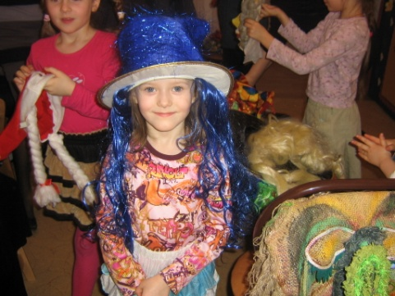
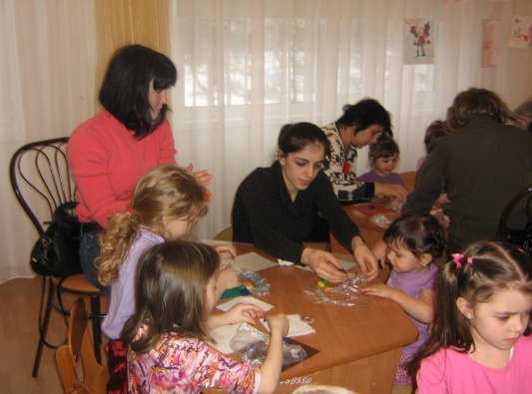
ИДЕЯ ПРОЕКТА:
Вовлечение дошкольников и их родителей в продуктивно – игровую деятельность
Вызвать интерес к подготовке и разыгрыванию сюжетов знакомых сказок с помощью кукол – самоделок.
ЦЕЛЬ ПРОЕКТА:
Пополнение предметно-развивающей среды куклами-самоделкам.

Slide 3
ЗАДАЧИ ПРОЕКТА:
создать условия для выполнения коллективной композиции по мотивам литературных произведений
продолжать учить детей делать разметку с помощью шаблона, изготовлять игрушку – забаву, выполнять на игрушке аппликацию, придавая ей выразительность
интегрировать разные виды художественной деятельности (рисование, конструирование, аппликацию, слушание музыки, пение, режиссерской игры)
учить планировать и распределять работу между участниками творческого проекта
формировать коммуникативные навыки , обогащать опыт сотрудничества и сотворчества

Slide 4
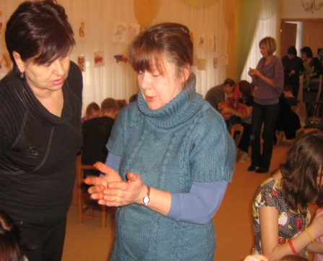
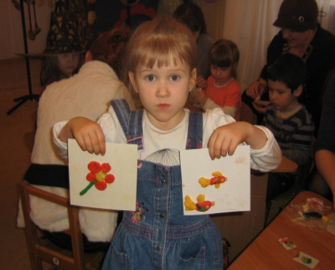
ИСПОЛЬЗУЕМЫЕ ТЕХНОЛОГИИ
Творческая – максимально ориентированная на творческое начало, приобретение детьми собственного опыта творческой деятельности.
Психологическая комфорность – снятие стрессообразующих факторов, ориентация детей на успех, ощущения радости, получения удовольствия от самой деятельности.
Комплексность – предполагает взаимосвязь театрализованной игры с разными видами художественной деятельности
Мультивидийная презентация – презентация с использованием графики и текстовой информации.

Slide 5
СХЕМА РЕАЛИЗАЦИИ ПРОЕКТА
Направления развития | Виды деятельности | Форма проведения | Участники | Ресурсы
Познавательно-речевое. | Беседа: «Моя любимая игрушка» Чтение английской сказки «Три поросенка» в переводе С. Михалкова. | Групповая, индивидуальная. Групповая. | Дети. Семьи воспитанников. Воспитатель, дети. | План, схема составления рассказа об игрушке. Текст произведения.
Социально-лчностное. | Сюжетно-ролевая игра «Магазин игрушек». Ситуативные беседы: «Ножницы, иголки». Ручной труд: «Игрушки-забавы три поросенка и волк» | Групповая. Групповая. Групповая, индивидуальная. | Воспитатели, дети. Воспитатель, дети. Воспитатель, дети, семьи дошкольников. | Ветрина магазина, игрушки, предметы-заместители. Ножницы, иголки, ни тки. Картон, цветная бумага, ножницы, шаблоны готовой игрушки, нитки, иголки, клей.

Slide 6
Художественно-эстетическое. | Мастер-класс: «Путешествие в кукольные традиции» – мастер Марина Дмитриевна Орлова. Рисование сюжетное на тему три поросенка и волк. Аппликация: «В гостях у трех поросят». Лепка коллективная: «Ох уж эти поросята». | Групповая. Групповая. Групповая. | Мастер, дети, родители дошкольников. Воспитатель, дети. Воспитатель, дети. | Цветная глина, оборудование, необходимое для лепки. Материалы и оборудование необходимые для рисования. Материалы и оборудование необходимые для аппликации. Материалы и оборудование необходимые для лепки.
Физическое развитие. | Подвижная игра: «Серый волк за горой». Задача: совершенствовать умение детей самостоятельно с помощью считалки распределять роли, бегать легко, ритмично, выполнять действия по звуковому сигналу. Развивать быстроту реакции, внимание, способствовать закаливанию организма.

Slide 7
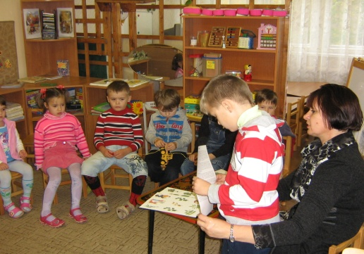
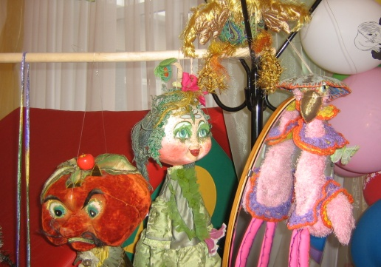
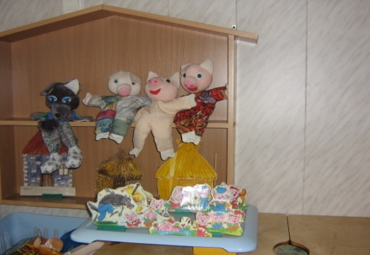
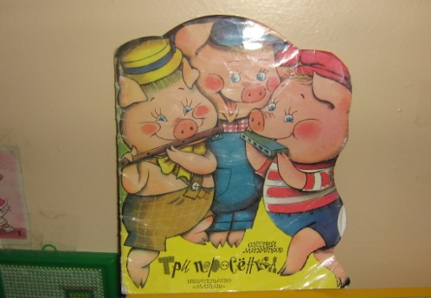
ЭТАПЫ РАБОТЫ НАД ПРОЕКТОМ.
Подготовительный
Мастер-класс «Путешествие в кукольные традиции».
Беседа: «Моя любимая игрушка»
Сюжетно-ролевая игра: «Магазин игрушек».
Чтение сказки «Три поросенка».

Slide 8
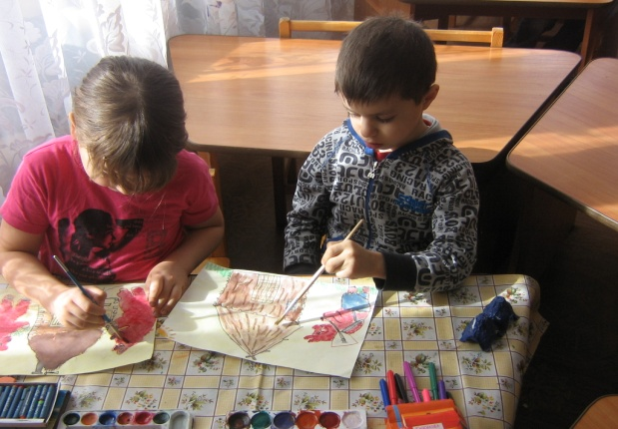
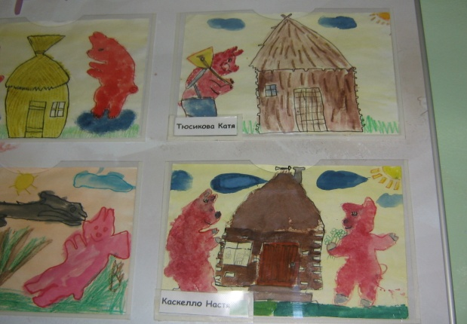
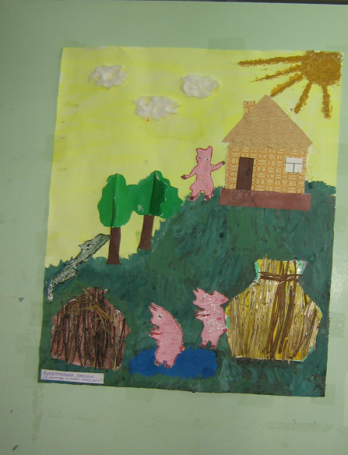
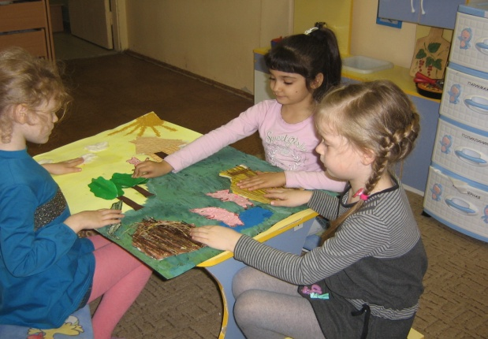
Практическая часть
Рисование: «Три поросенка и волк»
Аппликация: «В гостях у трех поросят».

Slide 9
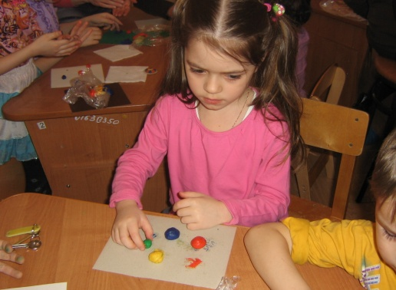
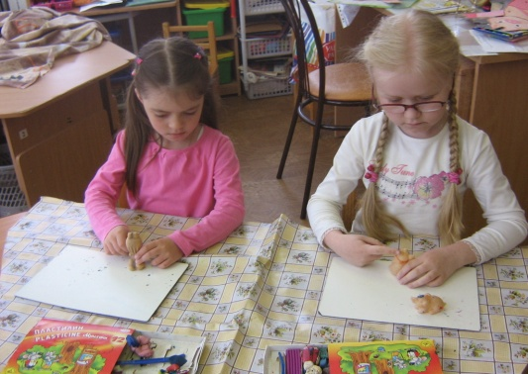
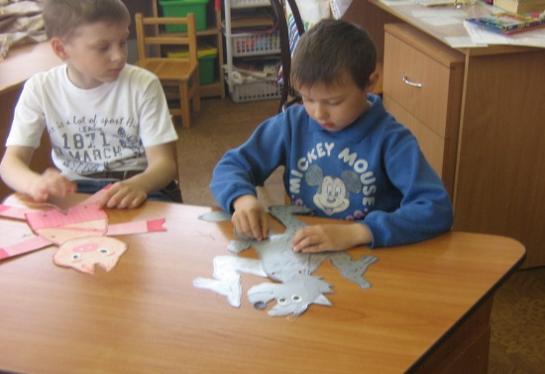
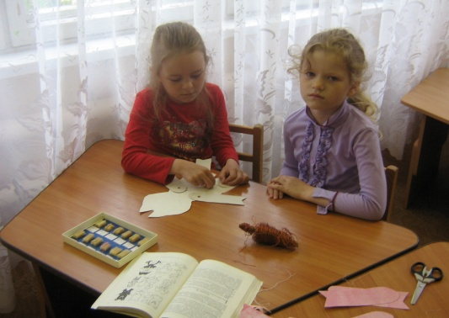
Лепка: «Ох уж эти поросята».
Ручной труд:
«Три поросенка
и волк».

Slide 10
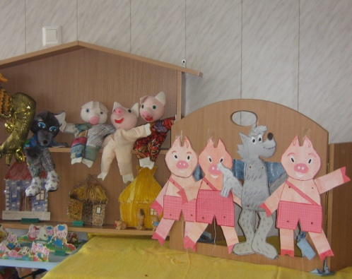
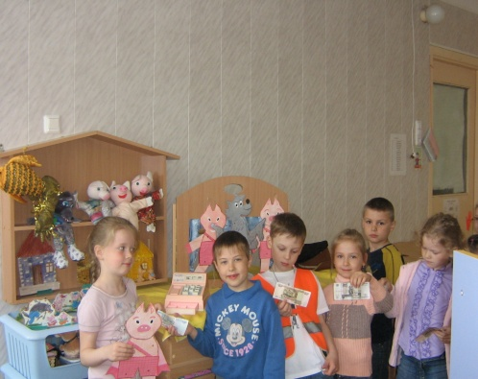
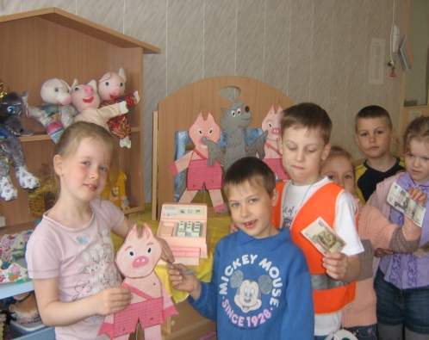
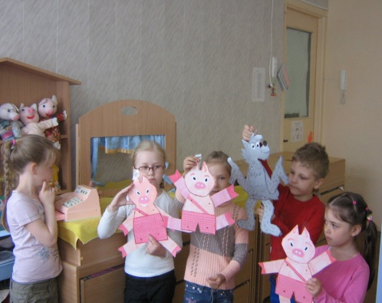
ПРЕЗЕНТАЦИЯ «МАГАЗИН ИГРУШЕК».

Slide 11
Информационные источники.
1.А. С. Галанова, С. Н. Корнилова, С. Л. Куликова. Занятия с дошкольниками по изобразительной деятельности. Творческий центр. Москва. 2000.
2.Р. Т. Казакова. Рисование с детьми дошкольного возраста. Нетрадиционные техники. Творческий центр. 2004.
3.Л. В. Куцакова. Творим и мастерим. Ручной труд в детском саду и дома. И. Мозаика- Синтез. М. 2007.
4.И. А. Лыкова. Изобразительная деятельность в детском саду. Творческий центр Сфера. М. 2007.

Slide 12
Автор проекта
Воспитатель высшей квалификационной
категории Глушко Валентина Викторовна.
Временные рамки выполнения проекта сентябрь – май 2008-2009 гг.
Место проведения: ГБДОУ №30, группа №7, музыкальный зал, территория сада
Автор проекта

